Slide 1
ASP.NET MVC

Slide 2
Inhoud
Model Binding
Razor
Cookies
Session State

Slide 3
Model Binding

Slide 4

Model Binding
Model
Beschrijving van entiteit
Via properties
Komt veelal overeen met tabel in database
Order, Customer, Registration
Zit in de map models (convention)

Slide 5
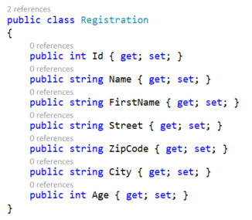
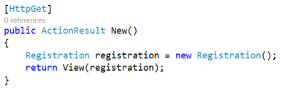
Model Binding
Object koppelen aan view
Doorgeven vanuit de controller aan view
Object doorgeven aan View engine voor binding

Slide 6

Model Binding
Voeg een view toe
Opgeven welk type we wensen te gebruiken binnen View
@model
Full qualified name (Namespace.ClassName)

Slide 7
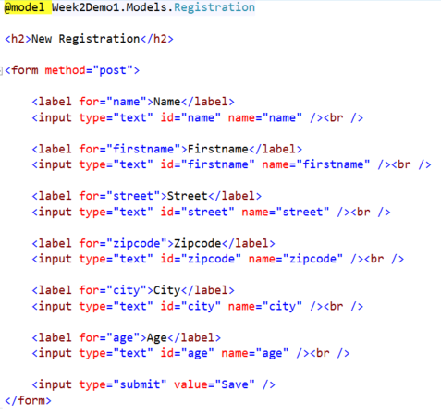
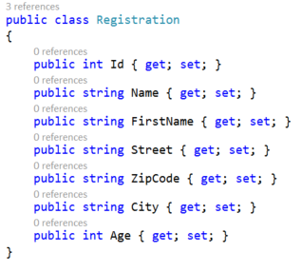
Model Binding
HTTP Post
Property ⬄ met name in <input/>
Name is case insensitive

Slide 8
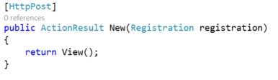
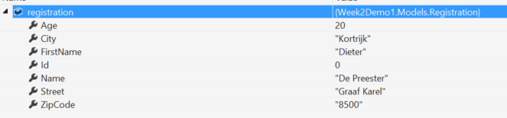
Model Binding
Na submit van form
Automatic property binding

Slide 9
Model Binding
Manueel binding + view aanmaken
Vorige slides
Automatisch view aanmaken + binding
Generatie HTML
Makkelijker validatie mogelijkheden
Model aanpassen

Slide 10
Model Binding
Een eerste validatie kan op het model gebeuren
We maken gebruik van attributen op de properties
[Required]
[MaxLength]
[Range]
[StringLength]
[Url]
[EmailAddress]
[RegularExpression]

Slide 11
Model Binding
Formatting Attributes
[DataType(DataType.EmailAddress)]
[DataType(DataType.Currency)]
[DataType(DataType.Url)]
[DataType(DataType.PhoneNumber)]
[DataType(DataType.Date)]
[DisplayName]

Slide 12
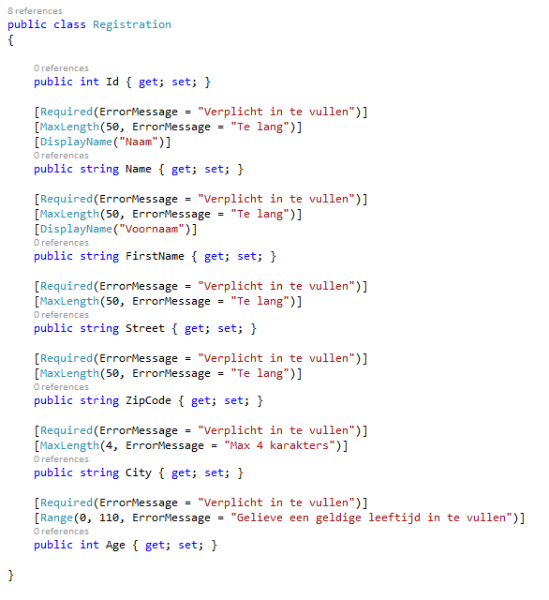
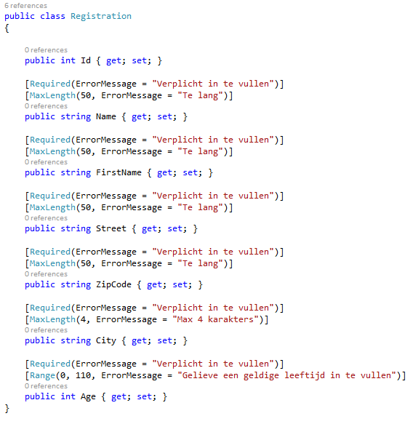
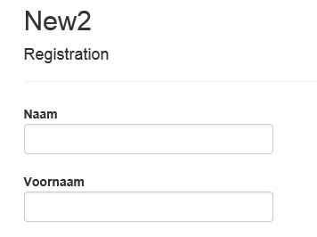
Model Binding
[DisplayName]:
Waarde in label op form

Slide 13
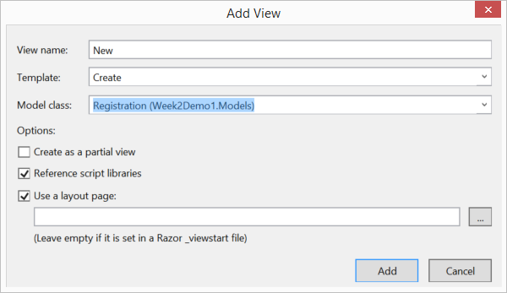
Model Binding
Add View en direct binding toepassen
=> Rechtermuis => Add View
Naam View
Welke soort view
Create
Delete
Details
…
Welke model wensen we te
gebruiken

Slide 14
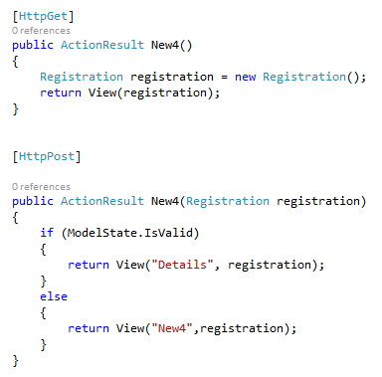
Model Binding
Aanmaken object en doorgeven view
Via ModelState controlleren of het object al dan niet valid is

Slide 15
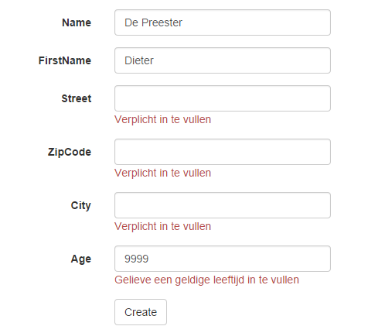
Model Binding

Slide 16
Model Binding
Altijd valideren
Op de client
Op de server
ASP.NET MVC maakt gebruik van Jquery validate voor client side validation

Slide 17
Model Binding
Hoe Jquery validatie activeren
Default in project bij aanmaak MVC Project
NIET aanwezig bij Empty Project

Slide 18
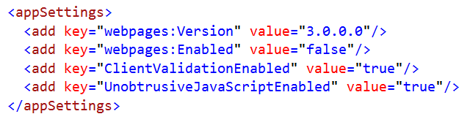
Model Binding
Instelling Jquery validate & ASP.NET
web.config

Slide 19
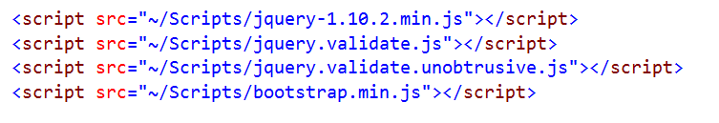
Model Binding
Instelling Jquery validate & ASP.NET
_layoutPage.cshtml

Slide 20
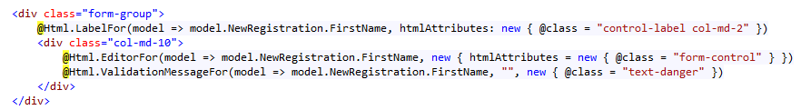
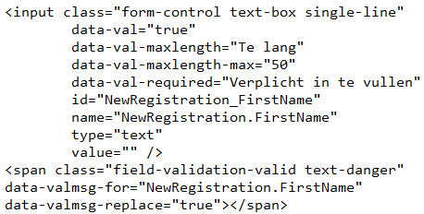
Model Binding
Afkomstig van JQuery validation

Slide 21
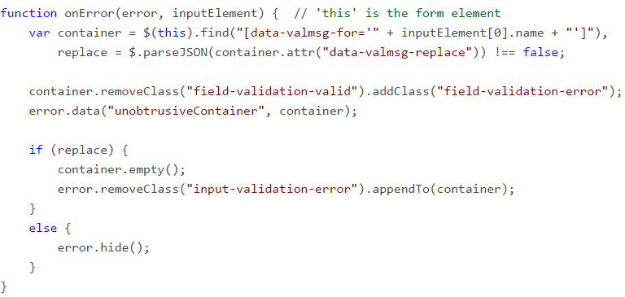
Model Binding
jquery.validate.unobtrusive.js

Slide 22
Model Binding
Voor welke property is deze foutmelding
CSS klasse voor deze property met
kleur foutmelding

Slide 23
Model Binding
Overzicht HtmlHelpers
Html.BeginForm()
Html.EndForm()
Html.TextArea()
Html.TextBox()
Html.CheckBox()
Html.RadioButton()
Html.ListBox()
Html.DropDownList()
Html.Hidden()
Html.Password()

Slide 24
Model Binding
HTML Helpers met Lambda
Aanduiden welke property
Html.LabelFor(model => model.Propertyname)
HTML Label
Html.EditorFor(model => model.PropertyName)
TextBox <input type=“tekst”/>

Slide 25
Model Binding
Wat met complex formulieren ?
Gebruiker moet gegevens invullen
Gebruiker moet selectie maken uit listbox
Aanvinken van keuzes

Slide 26
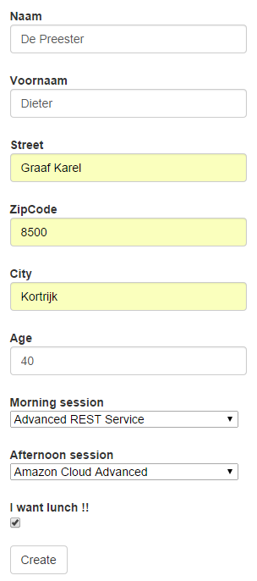
Model Binding
Formulier is GEEN 1 op 1
met Registration klasse
Dropdownlist data komt uit controller

Slide 27
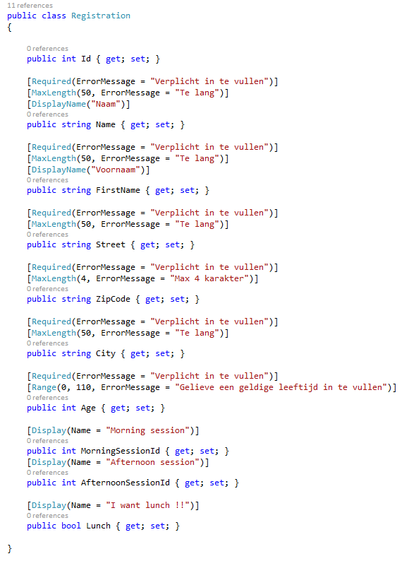
Model Binding
ID van de geselecteerde sessie

Slide 28
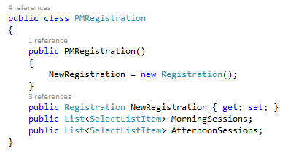
Model Binding
We maken gebruik van een “Presentation Model”
Model die alle data bevat voor weergave formulier
Object met ingevulde gegevens
Lijsten met gegevens voor dropdown
Deze moeten van type SelectListItem
zijn

Slide 29

Model Binding
Belangrijk !!!
Naam property mag NIET zelfde zijn als naam
Type anders zal databinding NIET werken => bug

Slide 30
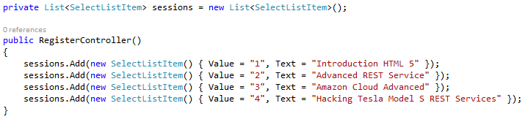
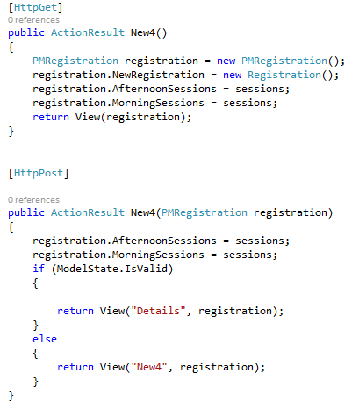
Model Binding
In de controller
Aanmaken presentation object
en opvullen met sessies
Voor we controleren als object valid is
eerst de sessies terug invullen !!

Slide 31

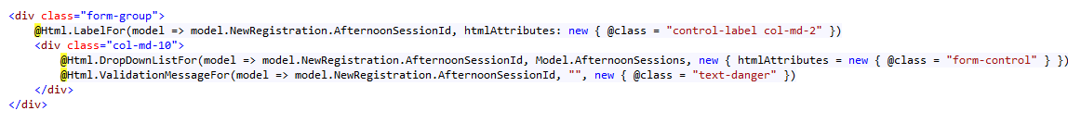
Model Binding
HTML formulier
Dropdownlist weergeven
Weer te geven sessies
ID waaraan we wensen te koppelen

Slide 32
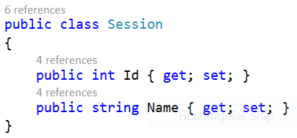
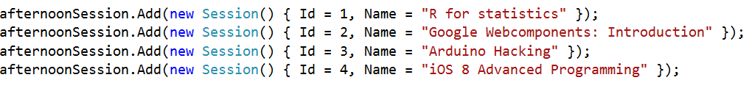
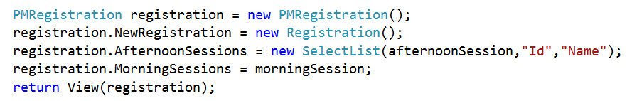
Model Binding
Dropdownlist tweede manier
Welke property is mijn
ID en Value
Omzetten session objecten in
SelectListItem

Slide 33
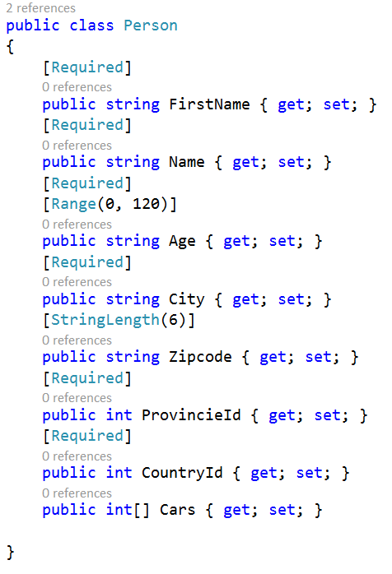
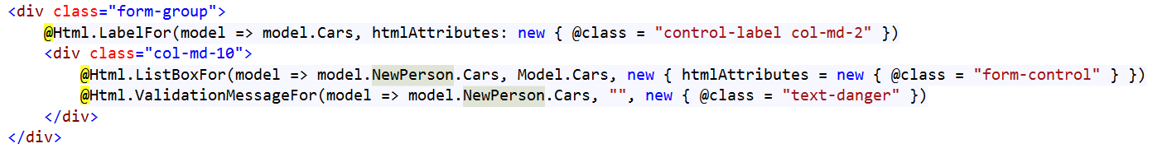
Model Binding
ListBox
Zelfde manier van werken
Enkel property in model is
array van integer (multi select)

Slide 34
Razor

Slide 35
Razor
Zal view renderen (uitvoeren) op server
Resultaat is HTML voor client
Eigen syntax op basis van C# of VB.NET
Intellisense !!
Automatich HTML Encoded
Bescherming tegen XSS atack (zie later)

Slide 36
Razor
We starten Razor block met @
Je moet het block NIET sluiten

Slide 37
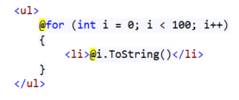
Razor
For lus zoals we deze kennen in C#

Slide 38
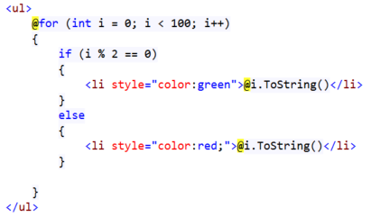
Razor
if/else statement

Slide 39
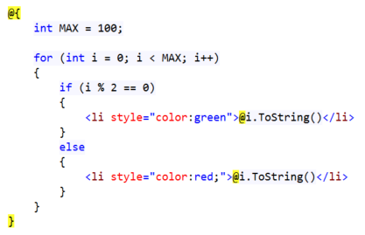
Razor
Code blocks @{}
Volledige block Razor code

Slide 40
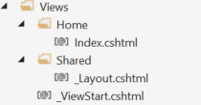
Razor
Layout Pages (Masterpages)
Consistente look & feel voor site
Template waar we view templates invullen
View
Layout Page (menu, header,…)
Bevat de te gebruiken layout

Slide 41
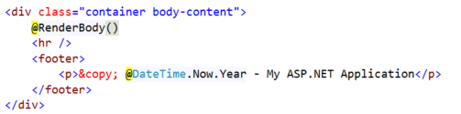
Razor
_Layout
Bevat de menu’s, footer, etc
Moet ook de view renderen voor weergave
@RenderBody()

Slide 42

Razor
Sections
HMTL in _LayoutPage opvullen via aangeroepen View
Section Footer: maar niet verplicht
In te vullen via weer te geven view

Slide 43
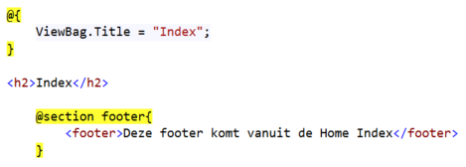
Razor
In de verschillende views kan je nu section bepalen. Deze al ingevuld worden in de _LayoutPage

